Slide 1
3-4 钢的热处理
Notes:
Background provided by m62 Visualcommunications, visit www.m62.net for more information

Slide 2
钢的热处理是采用适当的方式对金属材料或工件进行加热、保温和冷却，以获得预期的组织结构与性能的工艺。
温度
退火
保温
临界温度
正火
整体热处理
淬火
冷却
回火
热处理
表面热处理
时间
化学热处理
Notes:
Background provided by m62 Visualcommunications, visit www.m62.net for more information

Slide 3
一、整体热处理
1、退火
是将钢加热到适当温度，保持一定时间，然后缓慢冷却(一般随炉冷却)的热处理工艺。
作用：
消除内应力 降低硬度 提高塑性 细化组织
利于后续加工
<25HRC
25～35HRC
珠光体
索氏体
随炉冷却
Notes:
Background provided by m62 Visualcommunications, visit www.m62.net for more information

Slide 4
一、整体热处理
1、退火
正火
Ac_{cm}
完全退火
完全退火
o
820 - 840 C _{球化退火}
退火
Ac₃
Ac₁
球化退火
去应力退火
去应力退火
5
1
Notes:
Background provided by m62 Visualcommunications, visit www.m62.net for more information

Slide 5
一、整体热处理
2、正火
钢加热到适当温度，保持一定时间后出炉空冷的热处理工艺。它比退火的冷却速度快。
35～40HRC
作用：
消除内应力
细化组织
利于后续加工
空冷
托氏体
Notes:
Background provided by m62 Visualcommunications, visit www.m62.net for more information

Slide 6
一、整体热处理
3、淬火
淬火是将钢加热到适当温度，保持一定时间，然后快速冷却的热处理工艺。
淬火
冷却介质
水冷
油冷
Notes:
Background provided by m62 Visualcommunications, visit www.m62.net for more information

Slide 7
一、整体热处理
4、回火
是将淬火钢重新加热到低于727℃的某一温度，保温一定时间，然后空冷到室温的热处理工艺。淬火钢必须及时回火。
低温回火
淬火
回火
中温回火
高温回火
加
热
Notes:
Background provided by m62 Visualcommunications, visit www.m62.net for more information

Slide 8
二、表面热处理与化学热处理
表面热处理与化学热处理
1、表面热处理
是为了改变工件表面的组织和性能，仅对其表面进行热处理的工艺。
火焰淬火
单件小批量生产
表面淬火
感应加热淬火
大批量生产
Notes:
Background provided by m62 Visualcommunications, visit www.m62.net for more information

Slide 9
二、表面热处理与化学热处理
2、化学热处理
是将工件置于适当的活泼介质中加热、保温，使一种或几种元素渗入工件表面，以改变其化学成分、组织和性能的热处理工艺。
 |  |  | 渗碳
 |  |  | 渗氮
化学热处理 |  |  | 碳氮共渗
 |  |  | 渗硼
 |  |  | 渗金属
Notes:
Background provided by m62 Visualcommunications, visit www.m62.net for more information

Slide 10
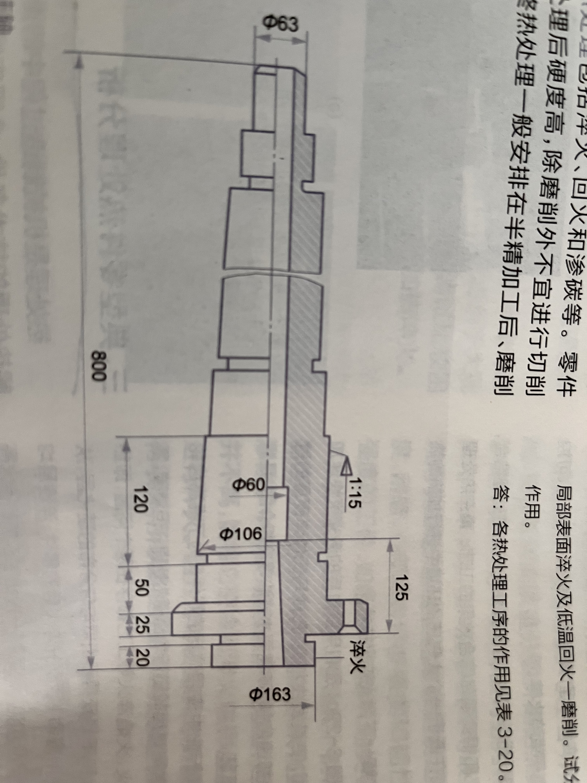
三、典型零件热处理分析
1、热处理技术条件的标注
根据零件的性能要求，在零件图样上应标出热处理技术条件，其内容包括：预备热处理和最终热处理方法及应达到的力学性能要求等。
Notes:
Background provided by m62 Visualcommunications, visit www.m62.net for more information

Slide 11
三、典型零件热处理分析
2、热处理工序位置安排
(1) 预备热处理
一般安排在毛坯生产之后、切削加工之前，或粗加工之后、半精加工之前。常用的有退火、正火、回火和调质等。
(2) 最终热处理
零件经最终热处理后硬度高，除磨削外不宜进行切削加工，故最终热处理 一般安排在半精加工后、磨削加工前。常用的有淬火、回火和渗碳等。
Notes:
Background provided by m62 Visualcommunications, visit www.m62.net for more information

Slide 12
退火
整体热处理
正火
低温回火
淬火
回火
中温回火
高温回火
总结
表面热处理
化学热处理
表面淬火
渗碳
渗氮
火焰淬火
感应加热淬火
碳氮共渗
渗硼
渗金属
Notes:
Background provided by m62 Visualcommunications, visit www.m62.net for more information

